Slide 1
Sabiedrības fiskālā atbildība un valsts parāds
Fiskālās disciplīnas padome
29.06.2018.

Slide 4
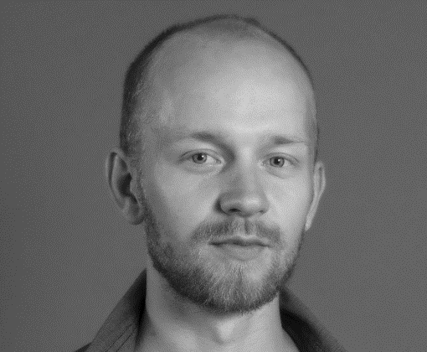
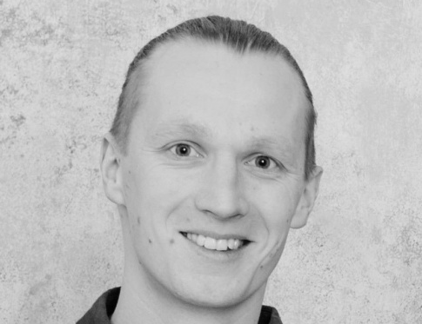
Jānis Platais
Fiskālās disciplīnas padomes priekšsēdētājs
Andris Šuvajevs
Ekonomiskās antropoloģijas pētnieks
Mārtiņš Āboliņš
Bankas Citadele ekonomists
Elgars Felcis
Ilgtspējas pētnieks un aktīvists («scientivist»)

Slide 7
Avots: Semjonova, 2017
Ekonomikas un un parāda augsmei nav tiešas sakarības!

Slide 8
Ikgadēji izdevumi pārsniedz ieņēmumus,
piemēram, 2017. gadā 5170 ieņēmumi – 5238 eiro izdevumi = -67 eiro

Slide 10
Lemjam par budžetu kopā. Šeit balsojam un rēķinām, ko tas maksā.

Slide 12
Valsts parāda pieauguma «cietā rieksta» uzdevums
2017. gadā budžeta deficīts bija 168,8 milj. eiro
Savukārt valsts parāds pieauga par 690,7 milj. eiro.
Jautājums: Kas veido valsts parāda pieaugumu par 521,9 milj. eiro vēl papildus deficītam?

Slide 14
Avots: OECD, Eurostat
Privātā un valsts parāda sakarības – arī visdažādākās!

Slide 19
Kopsavelkot –
Latvijā parāds nav mazs, bet globāli redzam, ka ir arī lielāki
Parāds veidojas no grūtām izvēlēm. Ir kārdinājums dzīvot labāk jau šodien. Bet konkrētu mehānismu parāda ierobežošanai nav. Iespējams ar deficītu ierobežot.
Atšķirībā no privātā parāda, valsts parādu reti kad atdod. Tas pāriet no paaudzes uz paaudzi arvien lielāks.

Slide 20
Pateicamies par sarunu!
Fiskālās disciplīnas padome
29.06.2018.

